Slide 1
1.Что такое наречие?
2. От каких частей речи И С ПОМОЩЬЮ КАКИХ МОРФЕМ можно образовать наречия?
3. Употребление наречий в художест-венной литературе.
4. Можем ли мы обойтись без наречий?
5. Чем наречие отличается от других частей речи?

Slide 2
Cправочник
« Секреты наречия»

Slide 3
Содержание:
1.Тайна происхождения наречия.
2.От каких частей речи и с помощью каких морфем можно образовать наречия.
3.Словарь наречий.
4. Употребление наречий в художественной литературе.

Slide 4
Наречие Часть речи
СНИЗУ ВО-ВТОРЫХ
ВДОГОНКУ
ТЯЖЕЛО
НИЗ ( СУЩ.)
ВТОРОЙ (ЧИСЛИТЕЛЬНОЕ)
ДОГОНЯТЬ (ГЛАГОЛ)
ТЯЖЁЛЫЙ (ПРИЛАГАТЕЛЬНОЕ )

Slide 5
Способы образования наречий
весело
темно
наспех
вверх
издалека
внизу
суффиксальный
приставочный
приставочно-
суффиксальный

Slide 6
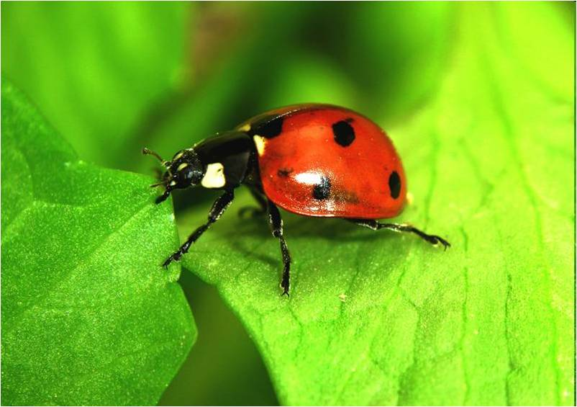
синонимы: антонимы:
гостеприимно-радушно неприветливо
громко – оглушительно тихо
весело - радостно грустно
аккуратно – опрятно неряшливо
грустно – печально весело

Slide 7
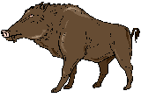

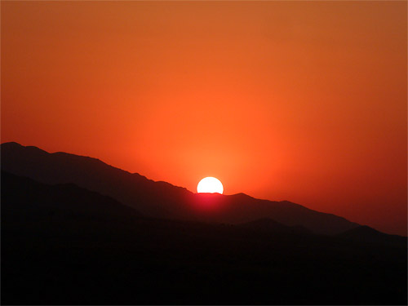
Отгадай загадки:
Спереди у него пятачок,
сзади растёт крючок,
посредине широкая спинка,
а на ней торчит щетинка.
Любит жёлуди, живёт в лесу.
Хозяин льдин - совсем один
Ходит осторожно,
И зимой, под вьюжный вой,
Ловит в рыбу под звездой.
Найди наречия.

Slide 8
